Slide 1
زندگی به سبک جهادی
ریحانه پورکاوه دهکردی
مدرسه فرزانگان شهرکرد
متوسطه دوم

Slide 2
زندگی به سبک جهادی چیست؟
سبک زندگی از تاثیرگذارترین مسائل در رشد یا توقف پویایی در مجامع مختلف بشری است. در آشفته بازار سبک زندگی غربی، بی تردید کلید حل مشکلات جامعه اسلامی ؛«سبک زندگی جهادی»است.خداوند متعال در قرآن کریم، مقرب ترین بندگان به خود را مومنان جهادی معرفی می کند:« کسانى که ایمان آورده و هجرت کرده و در راه خدا با مال و جانشان به جهاد پرداخته‏اند نزد خدا مقامى هر چه والاتر دارند و اینان همان رستگارانند.
الَّذِينَ آمَنُوا وَهَاجَرُوا وَجَاهَدُوا فِي سَبِيلِ اللَّهِ بِأَمْوَالِهِمْ وَأَنْفُسِهِمْ أَعْظَمُ دَرَجَةً عِنْدَ اللَّهِ ۚ وَأُولَٰئِكَ هُمُ الْفَائِزُونَ

Slide 3
منظور از جهاد چیست؟
زمانی که از جهاد حرف می زنیم منظور ما جنگیدن و کشتن نیست.
«جنگیدن یک گوشه‌اى از جهاد است. جهاد یعنى حضور در میدان با مجاهدت، با تلاش، با هدف و با ایمان؛ این میشود جهاد. لذا «جاهدوا بأموالکم و أنفسکم فى سبیل اللَّه»؛ جهاد با نفس، جهاد با مال. یکى از انواع جهاد با نفس هم این است که شما شب تا صبح را روى یک پروژه‌ى تحقیقاتى صرف کنید و گذر ساعات را نفهمید. جهاد با نفس این است که از تفریحتان بزنید، از آسایش جسمانیتان بزنید»

Slide 4
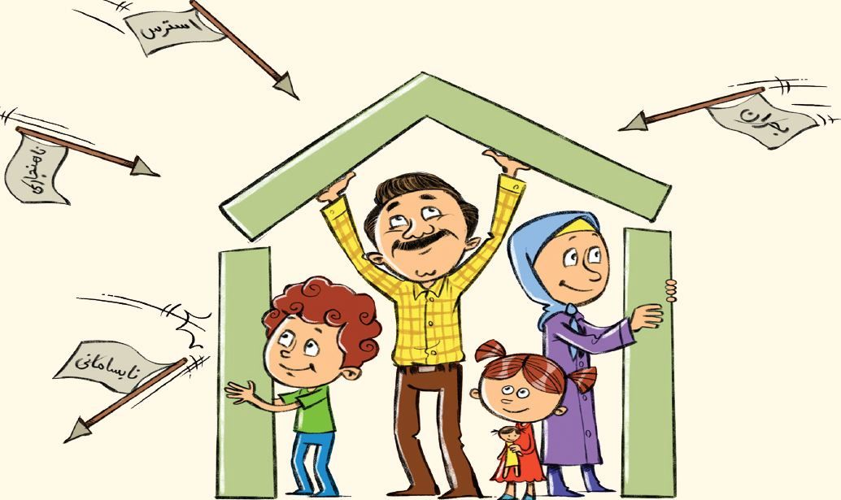
زندگی جهادی مختص بحران ها نیست!
منظم ترین نظام های اجتماعی نمی توانند برنامه ای برای سعادت انسان تنظیم کنند.چون حیات اجتماعی انسان توسط خداوند متعال به نحوی طراحی شده که منهای زندگی جهادی به نتیجه نخواهد رسید لذا سبک زندگی جهادی از ویژگی های جوامع بحران زده ای که دچار نوعی عقب ماندگی هستند، نیست تا بخواهند بوسیله آن عقب ماندگی خود را جبران کنند بلکه لازمه یک نظام مترقی و متقن است.

Slide 5
مومن جهادی خستگی ناپذیر است
زندگی جهادی با محدود شدن به حرکت طبیعی در تعارض است. لذا مومن جهادی با تلاش و پشتکار درصدد خدمت است و قدر زمان و لحظات کوتاه را هم می داند و به سادگی از آنها نمی گذرد. خستگی در قاموس جهادی بودن نمی گنجد و این را می توان در سراسر ایام دفاع مقدس در بین رزمندگان به وضوح دید. شهید احمدی روشن و دیگر شهدای هسته ای از مصادیق دقیق مومنان جهادی هستند که در نطنز، با شب بیداری، با کار مضاعف، با دوری از زن و فرزند و با نماز شب کنار لوله های آزمایشگاهی، مشغول مبارزه و جهاد بودند.

Slide 6
جهاد باید خالصانه باشد
از ویژگی های دیگر سبک زندگی جهادی،اخلاص است و خداوند متعال شرط قبول شدن مجاهدان را خلوص می داند:« و کسانى که در راه ما (با نفس خود و دشمن ما) جهاد کردند به یقین آنها را به راه‏هاى (وصول به مقام قرب) خود راهنمایى مى‏کنیم» گروهک منافقین با شعار جهاد وارد عرصه انقلاب شدند تا جایی که نام ارگان خود را «سازمان مجاهدین انقلاب اسلامی» نهادند، اما چون این فرآیند خالصانه در راه خداوند متعال و نصرت دین خدا قرار نگرفت،حاصل آن «منافقین مجاهد» شد.

Slide 7
توکل به خدا؛ کلید مدیریت جهادی
توکل به خدای متعال از جمله نشانه های سبک زندگی جهادی می باشد. در جامعه اسلامی، مؤمنین بر اساس وعده های الهی، تمام کارهای فردی و اجتماعی خود را با توکل به خدا آغاز کرده و حمایت الهی را برای خود کافی می دانند؛ چرا که قرآن کریم می فرماید: «وَ تَوَکَّل عَلَی اللّهِ وَ کَفَی بِاللّهِ وَکیلاً»
مؤمن جهادی بر اساس وعده ائمه طاهرین می داند که غنا و عزت، ثمره توکّل و اعتماد هر فرد یا جامعه به خداست؛ و اگر می خواهد جامعه ای عزت مدار داشته باشد، باید در کارهای خود، خدا را در نظر داشته و به او توکل کند. به همین جهت، رهبر معظم انقلاب، توکل و اعتماد به امداد الهی را از جمله ویژگی های مدیریت و کار جهادی دانسته و می فرمایند: «در همه کارها توکل به خدای متعال و استمداد از کمک الهی [کنیم ]؛ به کمک های الهی اعتماد کنیم. [وقتی]شما از خدای متعال کمک می خواهید، راه ها به سوی شما باز می شود»

Slide 8
نقش خودباوری در سبک زندگی جهادی
خودباوری یکی از نشانه های جامعه زنده و فعّال است. ملتی که خودباوری دارد با نشاط و پویاست. با شور و حرارت فراوان به هدف خود باور دارد و هر لحظه برای رسیدن به آن در حال کوشش بوده و با موانع و دشمنی ها مبارزه می کند. چنین جامعه ای مسئولیت پذیر است و از تقلید منفی و کورکورانه دوری می کند. افراد در این جامعه، از ویژگی های مثبت و منفی خود، آگاهی دارند و در فکر و عمل، استقلال خود را حفظ می کنند. بر این اساس، مقام معظم رهبری، خودباوری و اعتماد به نفس را یکی از ویژگی ها و عوامل مهم در مدیریت جهادی بر می شمارند: «عامل مهمّ مدیریت جهادی عبارت است از خودباوری و اعتماد به نفس و اعتماد به کمک الهی.
خودباوری و اعتماد به توانایی نیروهای خودی، یکی از هدیه های امام امت(ره) به ملت ایران بود که خلف صالح ایشان، نیز بارها به این مطلب تاکید کرده اند؛ «همان طور که امام فرمودند ما می توانیم، باید عزم داشته باشیم، عزم ملی و مدیریت جهادی می تواند همه این گره ها را باز کند.»

Slide 9
نفوذ و نقشه دشمن را باید شناخت
کسی که نتواند دشمن خود را بشناسد و از تهدیدهای او مطلع باشد ، نمی تواند برای مقابله با او برنامه ریزی صحیحی داشته و سیاست دفاعی مناسبی اتخاذ کند. در واقع با شناخت نقشه های دشمن می توان برای راههای نفوذ او برنامه ریزی کرد و از رخنه اش در جامعه اسلامی جلوگیری کرد.به همین جهت، دشمن شناسی در رهنمودهای رهبری، جایگاه ویژه ای داشته و ایشان یکی از شاخصه های مدیریت جهادی را دشمن شناسی می دانند؛ «باید دشمن را شناخت... دشمنی او را باید فهمید، نقشه او را باید تشخیص داد... این شد حرکت جهادی و مدیریّت دستگاه؛ چه مدیریّت دانشگاه، چه مدیریّت وزارت، چه مدیریت هر بخشی از بخش های گوناگون این عرصه عظیم، خواهد شد مدیریت جهادی.»

Slide 10
تفکر باید خلاق و نقاد باشد
با نقد و برگزاری کرسی های آزاد اندیشی می توان راههای پیشرفت را زودتر شناخت و همچنین برای زدودن مشکلات و موانع چاره ای اندیشید. تفکر نقادانه به خصوص از سوی اهل فن در هر مجموعه ای، بهترین راه شناخت نقاط قوت و ضعف آن سیستم است. اگر در جامعه، علماء، اساتید، روشنفکران متدیّن و هنرمندان متعهد با نگاه تخصصی خود، نقاط ضعف فرهنگی، سیاسی، اجتماعی، اقتصادی و.... در جامعه را به مسئولین و مدیران جامعه، گوشزد نمایند، جامعه مسیر رشد خود را سریع تر و بهتر طی خواهد کرد.

Slide 11
نباید به «کم» قانع شد!
بدترین آفتی که می تواند دامن گیر مومن انقلابی شود آنست که به وضع موجود راضی باشد و برای پیشرفت همتی نکند. حضرت علی (ع) می فرماید: «اَلشَّرَفُ بِالهِمَمِ العالیهِ لا بِالرِّمَمِ البالیهِ؛ شرافت به همت های بلند است، نه به (تفاخر به گذشتگان) و استخوان های پوسیده آنان.» بنابراین هر فرد یا جامعه ای به اندازه تلاش و همتی که از خود نشان می دهد به قله های رفیع شرافت و موفقیت، دست خواهد یافت. قطعاً کارهای بزرگ در هر جامعه ای، نتیجه همت های والا و عالی و به تعبیر مقام معظم رهبری همت جهادی افراد در جامعه خواهد بود؛ «با حرکت عادی نمی شود پیش رفت؛ باحرکت عادی و احیاناً خواب آلوده و بی حساسیت نمی شود کارهای بزرگ را انجام داد؛ یک همت جهادی لازم است، تحرک جهادی و مدیریت جهادی برای این کارها لازم است. حرکتی که می شود باید علمی، پر قدرت، با برنامه و هم مجاهدانه باشد.»

Slide 12
سبک زندگی جهادی مقدمه عصر ظهور
مومن جهادی زندگی را برای جهاد و مبارزه می خواهد نه جهاد ومبارزه را برای زندگی! به بیان دیگر انسان مجاهد؛شیفته خدمت است نه تشنه قدرت.جهاد و مجاهدت در عصر غیبت و ظهور از توفیقات الهی است لذا امیرمومنان در نهج البلاغه می فرماید:« براستى که جهاد یکى از درهاى بهشت است که خداوند آن را براى اولیاى خاص خود گشوده است. جهاد جامه تقوا و زره استوار خداوند و سپر محکم اوست.»امام زمان نیز مشتاق دیدار سیصد وسیزده مومن جهادی است تا به اتفاق آنها با رمز جهاد،ظهور اتفاق افتد.

Slide 13
الگوی زندگی مقاوم

Slide 15
سبک زندگی جهادی در کلام امام خمینی (ره)

Slide 16
سبک زندگی جهادی در کلام امام خامنه ای

Slide 17
سبک زندگی جهادی در سیره علما و شهدا
شهید مرتضی آوینی (سید شهیدان اهل قلم)
شیخ ابراهیم زکزاکی (رهبر مسلمانان نیجریه)

Slide 18
ممنون از توجه شما
پایان

